Slide 1
Java Thread 3
030523313 - Network programming
Asst. Prof. Dr. Choopan Rattanapoka

Slide 2
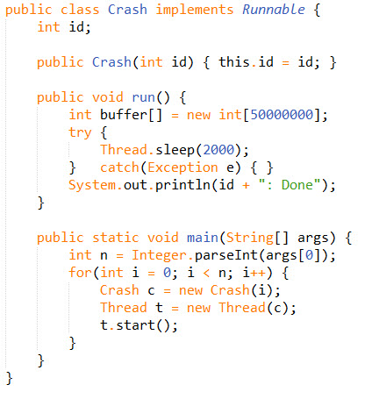
ปัญหาที่ 1 : ในการใช้งาน Thread
ในการทำงานจริงกับ Thread สำหรับ Application ทั่วไป และServer Application การสร้าง Thread โดยไม่มีการจำกัดจำนวนอาจจะทำให้เครื่องคอมพิวเตอร์ที่เรียกใช้งานโปรแกรมมีปัญหา
Thread แต่ละตัวจะใช้จองเนื้อที่หน่วยความจำ 50 MB
จำลองให้ทำงาน 2 วินาที

Slide 3
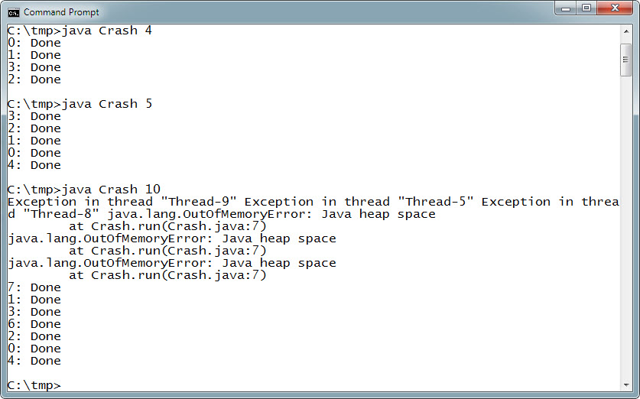
ปัญหาที่ 1: เรียกใช้งานโปรแกรม
การแก้ไข: เราควรจะรู้ว่าโปรแกรมของเราควรจะสร้าง Thread ให้ทำงานพร้อมๆ กันได้มากสุดกี่ตัว โดยที่ไม่กระทบกับการทำงานมากนัก

Slide 4
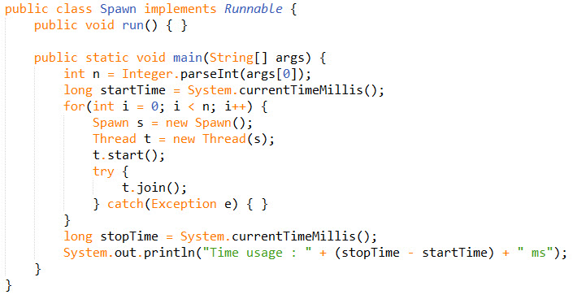
ปัญหาที่ 2 : ในการใช้งาน Thread

Slide 5
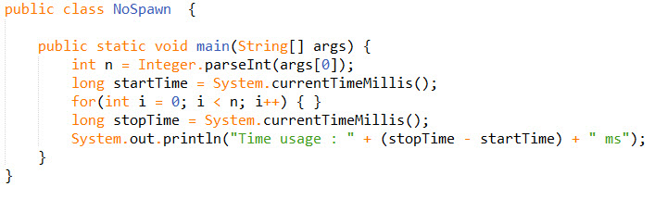
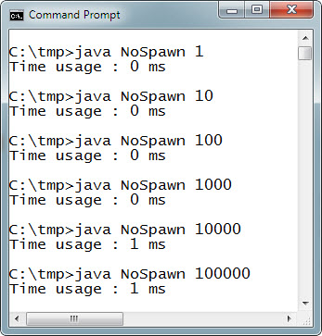
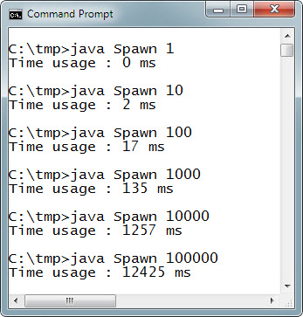
ปัญหาที่ 2: เรียกใช้งานโปรแกรม

Slide 6
การแก้ไขปัญหา ด้วย Thread Pool
Thread 1
Thread 2
w3
w2
w1
งาน
w1
w3
w2
Thread pool

Slide 7
Java ใจดีมี Class มาให้ใช้งาน
มี 2 class ที่ทำงานร่วมกันเพื่อทำงานในรูปแบบของ Thread Pool
java.util.concurrent.Executors
เป็น class ที่มี static method สำหรับสร้าง ExecutorService
เมธอด newFixedThreadPool(int nThread) สำหรับสร้าง ThreadPool ที่มี thread ภายในรอการทำงานจำนวน nThread ตัว
เมธอด newSingleThreadExecutor() สำหรับสร้าง Threadpool ที่มี Thread เดียว
java.util.concurrent.ExecutorService
เป็น class ที่ทำหน้าที่เป็น ThreadPool
เมธอด execute(Runnable r) ใช้สำหรับเอางาน r เข้าไปเข้าคิวรอการทำงาน
เมธอด shutdown() เมื่อต้องการหยุดการให้บริการ
เมธอด isTerminated() ตรวจสอบว่า ExecutorService ได้ปิดการทำงานเสร็จแล้วหรือไม่

Slide 8
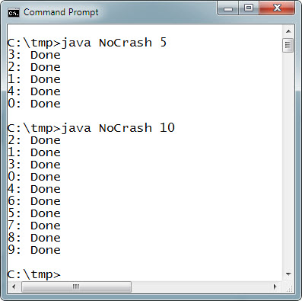
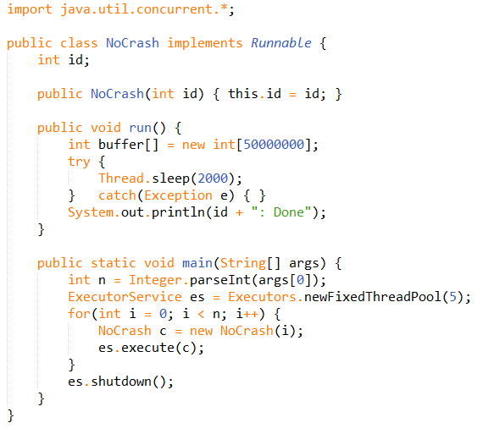
แก้ไขปัญหาที่ 1

Slide 9
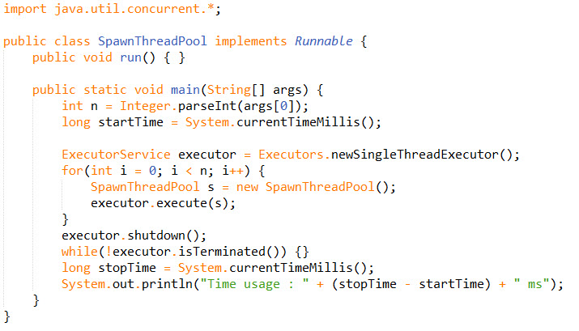
แก้ไขปัญหาที่ 2

Slide 10
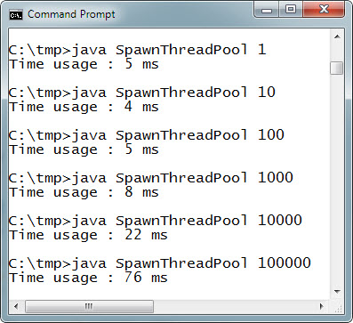
ผลการรันเปรียบเทียบ

